Slide 1
স্বাগতম

Slide 2
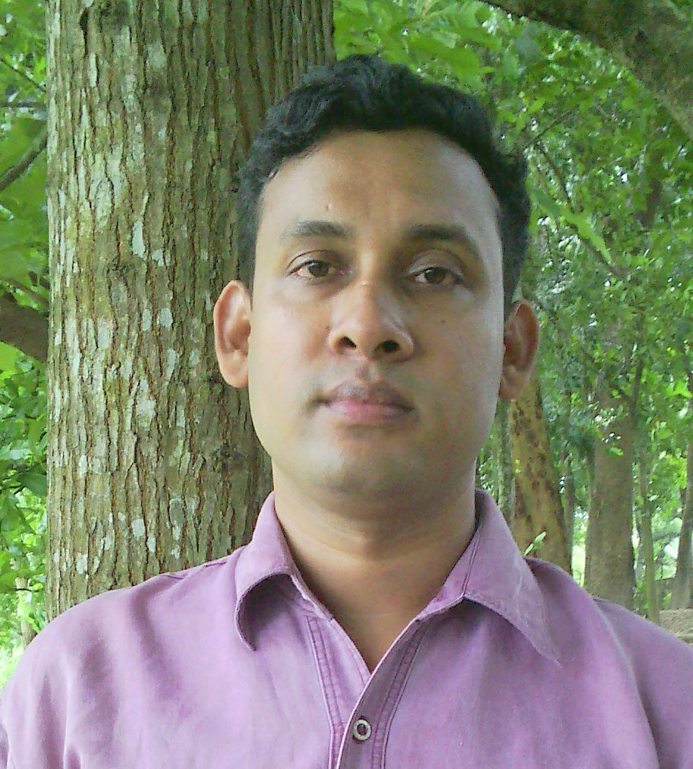
শিক্ষক পরিচিতি
মোঃ ইব্রাহিম হাওলাদার
সহঃ শিক্ষক
বেরকাঠি সঃ প্রাঃ বিঃ
ঝালকাঠি সদর,

Slide 3
পাঠ পরিচিতি
শ্রেণিঃ ৩য়
বিষয়ঃ বাংলা
পাঠঃ তালগাছ
পাঠ্যাংশঃতালগাছ -----পাখা সে।

Slide 4
শিখনফল
শোনা
বলা
পড়া
লেখা

Slide 5
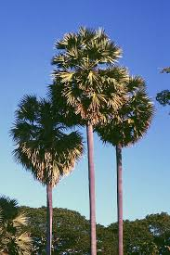
এসো কিছু ছবি দেখি ও বলি

Slide 6
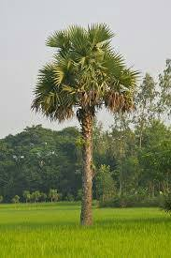
আজ আমরা পড়ব

Slide 7
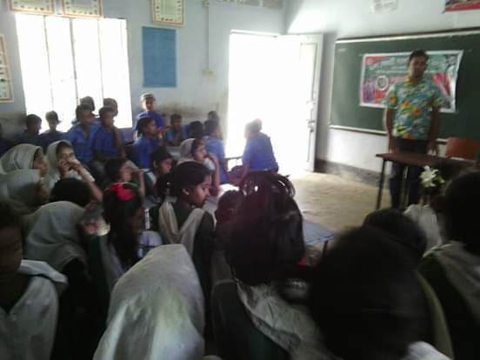
আদর্শ পাঠ

Slide 10
নতুন শব্দের অর্থ জেনে নেই
কোথা
কোথায়
আকাশ
গগন
ইচ্ছা
সাধ

Slide 11
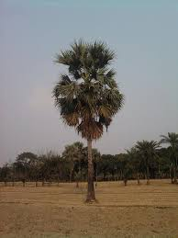
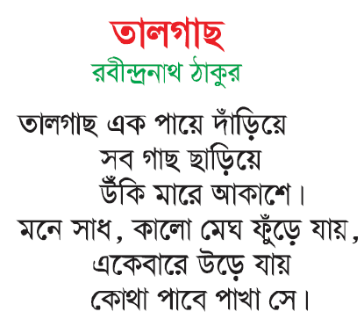
সরব পাঠ

Slide 12
জোড়ায় কাজ
শব্দ দিয়ে বাক্য তৈরি কর
গাছ
মেঘ
সাধ
পাখা
কালো
আকাশ

Slide 13
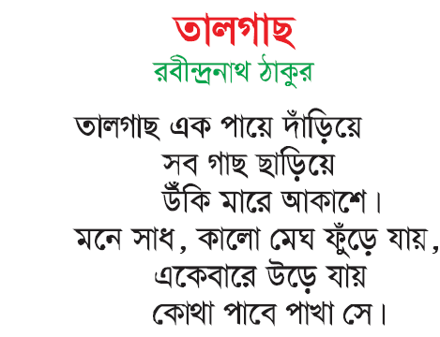
একক পাঠ
শিক্ষার্থীরা কবিতাটি আবৃত্তি করে শুনাবে

Slide 14
দলীয় কাজ
১)তালগাছ এক পায়ে -------
২)উঁকি মারে---------
৩)কোথা পাবে----------সে
দাঁড়িয়ে
আকাশে
পাখা

Slide 15
মূল্যায়ন
প্রশ্নগুলোর উত্তর খাতায় লেখ?
১)তালগাছ দেখে কী মনে হয়?
২)তালগাছ পাখা চায় কেন?

Slide 16
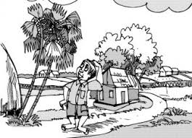
বাড়ির কাজ
তালগাছ সম্পর্কে ৫ টি বাক্যের একটি অনুচ্ছেদ লিখে আনবে।

Slide 17
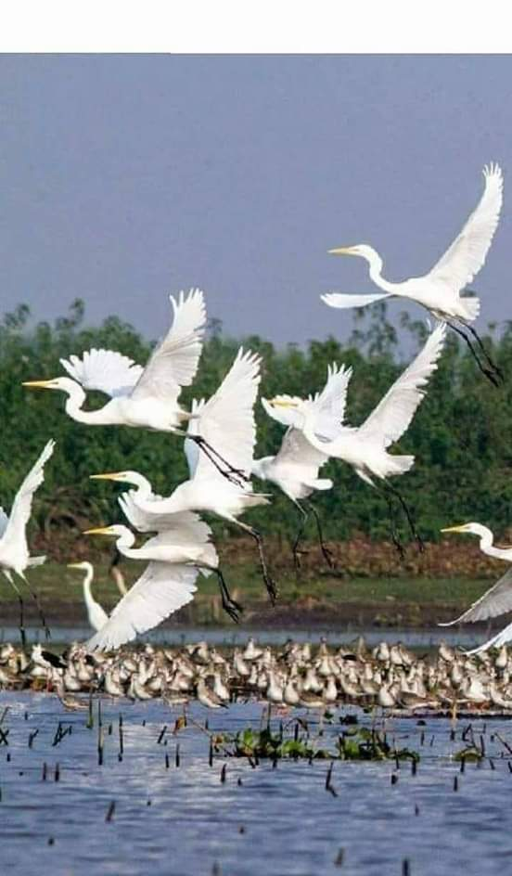
সকলকে ধন্যবাদ

